Slide 1
Sprint 2

Slide 2
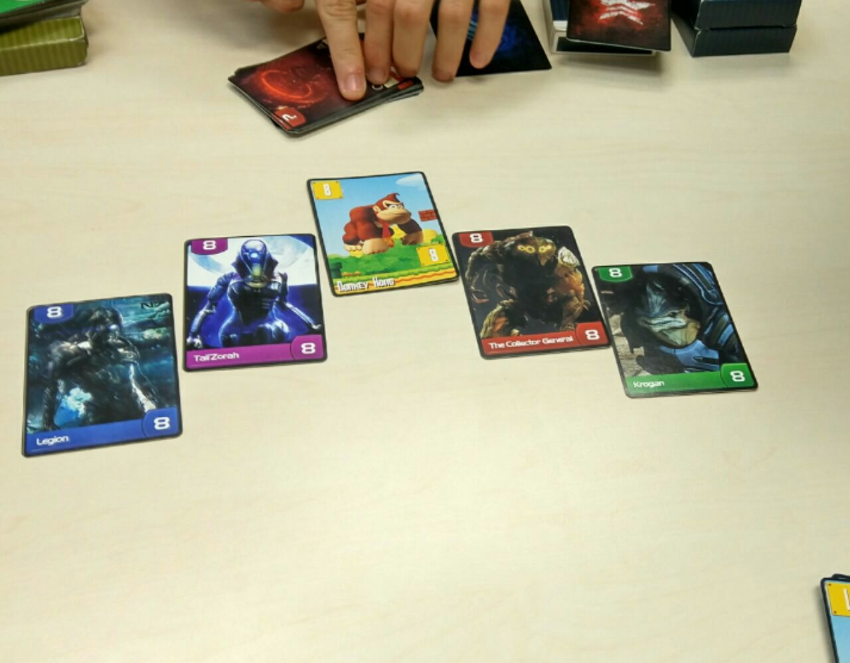
Tareas y planning poker

Slide 3
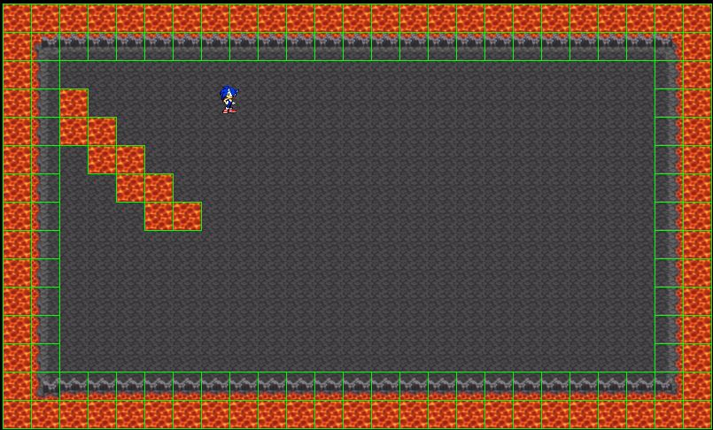
Objetivos Principales
Obstáculos (13), limites (13) y animaciones (8)

Slide 4
Objetivos del Sprint
Transición entre mapas (20)
Nuevos mapas (13)
Crear mapas
Cargar mapas
Misiones ( No posible)
Objetos (No posible)
Enemigos (20)
Animaciones.
Iteraciones con el héroe.

Slide 5
Distribución de tareas y Scrum
Carlos: Transición entre mapas (25)
Guillermo y José: Animaciones (8)
Héroe.
Enemigos.
Alin: Creación de obstáculos (13)
Sergio: Mapas Nuevos (N-…)
Álvaro: Limites de los mapas(13)

Slide 6
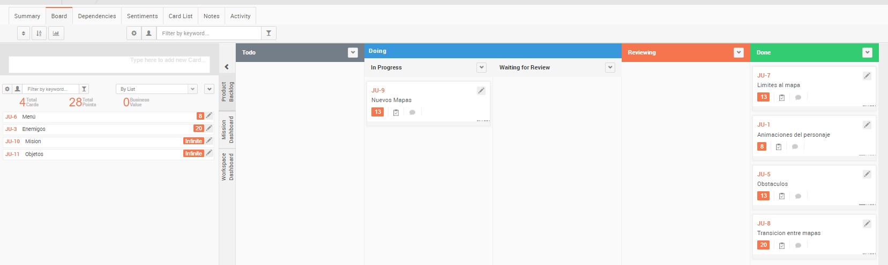
Scrumdo

Slide 7
Dificultades que hemos tenido
Cargar los Sprites del 2º mapa
Estudiar Java.

